Slide 1

TrƯ­êng THCS MÔ Tr×
líp 6A0
n¨m häc 2023 - 2024
C« gi¸o: Hµ Hång H¶i

Slide 2


TiÕt 9
§ 4: HÌNH THANG CÂN (Tiết 1)

Slide 3



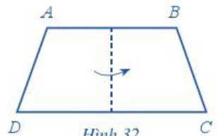
NHẬN BIẾT HÌNH THANG CÂN
1.
Hoạt động 1 (Hoạt động cá nhân)
c) Trải miếng bìa còn lại để nhận được miếng bìa có dạng hình thang ABCD
d) Vẽ đường viền xung quanh miếng bìa ABCD để nhận được hình thang ABCD.
Hình thang đó gọi là hình thang cân.

Slide 4

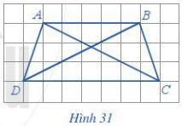
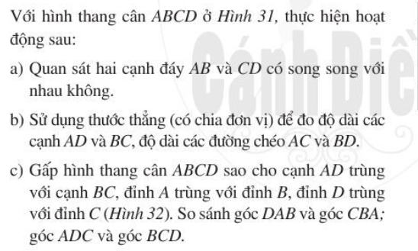
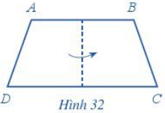
2.
Hoạt động 2: (Hoạt động nhóm đôi)

Slide 5


Nhận xét: Hình thang cân MNPQ có:
Hai cạnh đáy MN và PQ song song với nhau
Hai cạnh bên bằng nhau: MQ = NP
Hai đường chéo bằng nhau: MP = QN
Hai góc kề với cạnh đáy MN bằng nhau,
tức là hai góc QMN và MNP bằng nhau;
Hai góc kề với cạnh đáy PQ bằng nhau, tức là hai góc MQP và NPQ bằng nhau.
Khái quát: Hình thang cân có:
+ Hai cạnh đáy song song với nhau;
+ Hai cạnh bên bằng nhau.
+ Hai đường chéo bằng nhau;
+ Hai góc kề với một cạnh đáy bằng nhau;
Em hãy nêu khái quát đặc điểm của hình thang cân bất kì

Slide 6


I. NHẬN BIẾT HÌNH THANG CÂN
3. Vận dụng
Bài 1. (SGK – 106): Với một lần cắt hoặc gấp, hãy tạo ra hình thang cân từ:
a) Mảnh bìa có dạng hình tam giác đều
b) Mảnh bìa có dạng hình lục giác đều
3 cách
3 cách
Có mấy cách tạo ra hình thang cân?
Có mấy cách tạo ra hình thang cân?

Slide 7
Tìm hình ảnh các đồ vật trên thực tế có cấu trúc hình thang cân trong một số lĩnh vực: Kiến trúc xây dựng, mỹ thuật, trang trí, đồ dùng sinh hoạt…

Slide 8
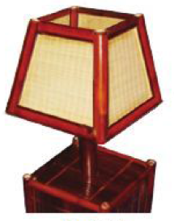
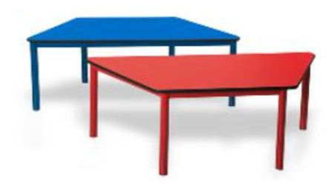
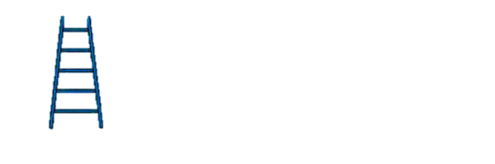
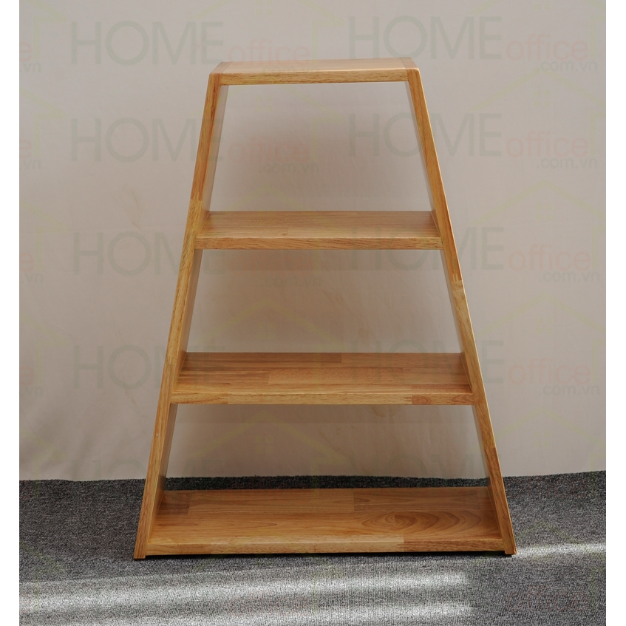
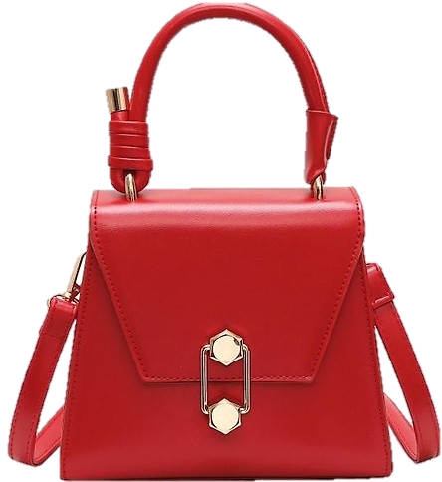
Bàn học
Đèn ngủ
Cái thang
Túi xách
Giá để đồ

Slide 9
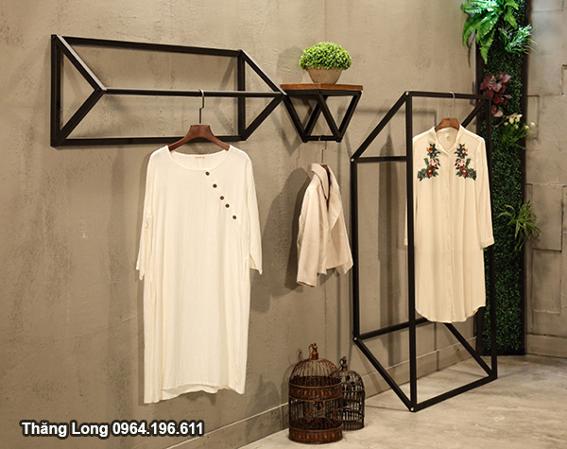
Giá treo quần áo

Slide 10
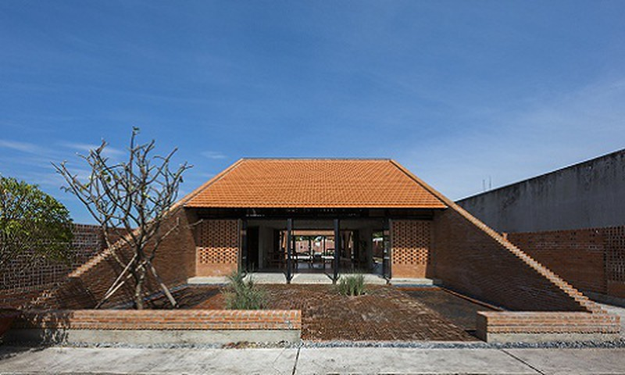
Mái nhà

Slide 11
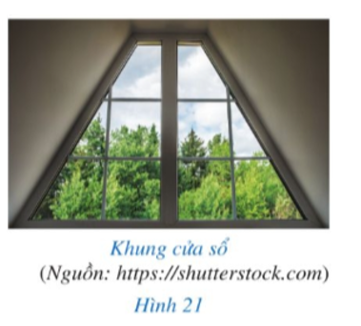

Slide 12

TRÒ CHƠI:
“Ghép hình (Tarsia)”
Thời gian: 4 phút
Luật chơi
Có 5 mảnh ghép
Các thành viên trong nhóm nhanh tay, tinh mắt ghép sao cho câu hỏi ở cạnh tam giác này có câu trả lời tương ứng nằm ở cạnh tam giác kia. Hình ghép được là hình gì? Đội nào xong trước đội đó sẽ chiến thắng.
Chúc các con thành công!
Sau khi hết thời gian 4 phút, nhóm trưởng mỗi nhóm chấm chéo sản phẩm và hỗ trợ nhóm chưa hoàn thành.

Slide 13
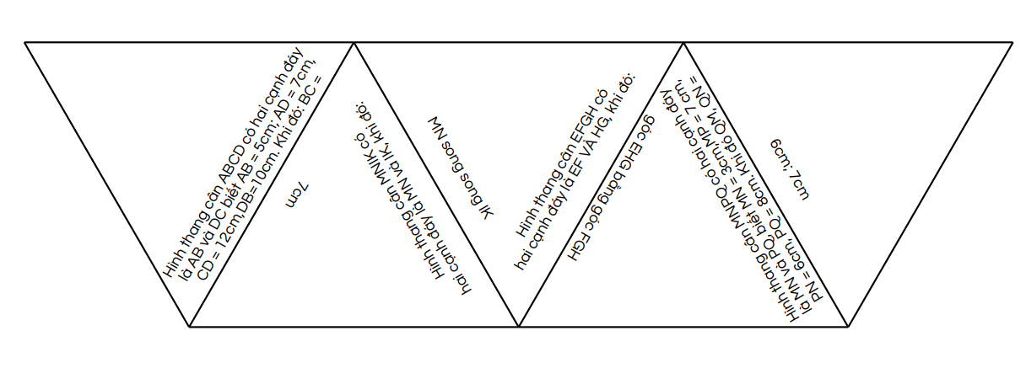
HÌNH THANG CÂN

Slide 14
HÌNH THANG CÂN

Slide 15





Hình thang cân
Trong hình thang cân
Hai đường chéo bằng nhau
Hai góc kề với một cạnh đáy bằng nhau
Hai cạnh đáy song song
Hai cạnh bên bằng nhau

Slide 16

HƯỚNG DẪN TỰ HỌC :
Ghi nhớ các đặc điểm nhận biết hình thang cân;
Chuẩn bị bài mới: đọc trước nội dung mục II SGK trang 106. Ôn lại công thức tính chu vi diện tích của hình thang đã học ở lớp 5

Slide 17


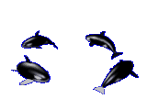
CÁM ƠN CÁC THẦY CÔ GIÁO
CHÚC CÁC CON HỌC TỐT!

